Slide 1


지진에서
살아남기
게임
2014150001 강한글
2014150012 노유진

Slide 2
차례
1.
종합설계개요
6
2
개발 환경
관련 연구 및 사례
7
3
업무 분담
시스템 수행 시나리오
8
4
종합설계 수행일정
게임 시나리오
9
5
필요기술 및 참고문헌
시스템 구성도

Slide 3
종합설계 개요
연구 개발 배경
스마트폰 보급률이 높아 접근성 용이
모바일 게임 시장 활성화
올해 9월 12일 5.8규모의 지진 발생
지진에 대한 사람들의 관심 증가
-3-

Slide 4
종합설계 개요
연구 개발 목표
지진을 컨셉으로 한 재미있는 게임 개발
다양한 엔딩으로 플레이어의 수집욕구 자극
-4-

Slide 5
종합설계 개요
연구 개발 효과
게임 플레이를 통한 즐거움과 스트레스 해소
게임 플레이 중 나오는 간단한 팁으로 지진 대피 요령 습득
-5-

Slide 6
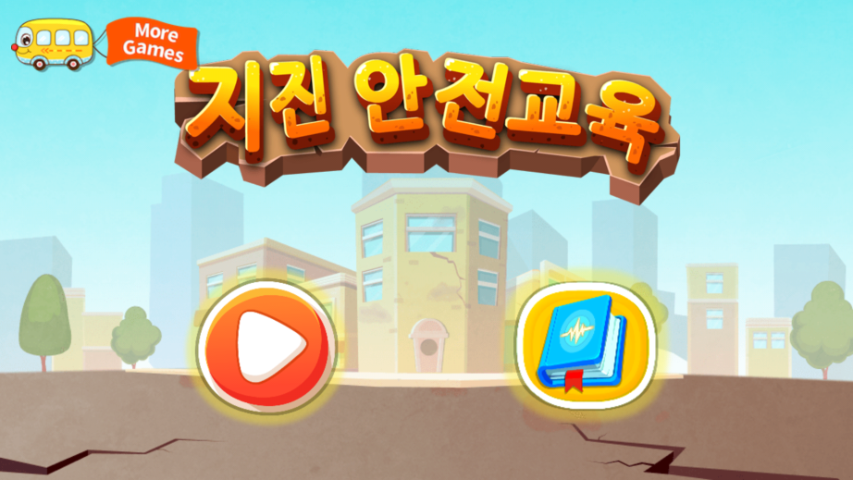
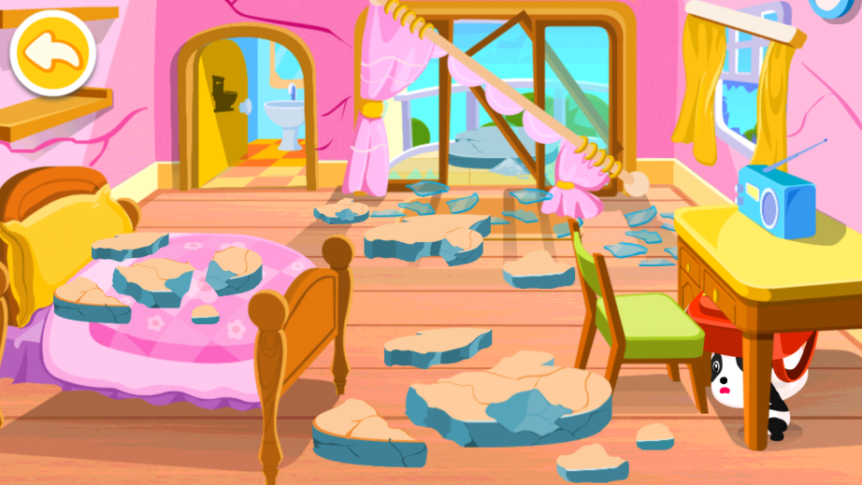
관련 연구 및 사례
항목 | 설명
앱 이름 | 지진안전교육 – 어린이 안전
앱 설명 | 학교, 집, 마트, 거리의 기본적 대피 방법을 애니메이션과 미니게임을 통해 학습
앱 특징 | 대상 : 어린이 귀여운 캐릭터 사용 여러 장소에서의 대피 요령 학습
플레이어가 직접
캐릭터를 조종하여
능동적인 플레이 가능
&
보다 넓은 고객층을
대상으로 함
-6-

Slide 7
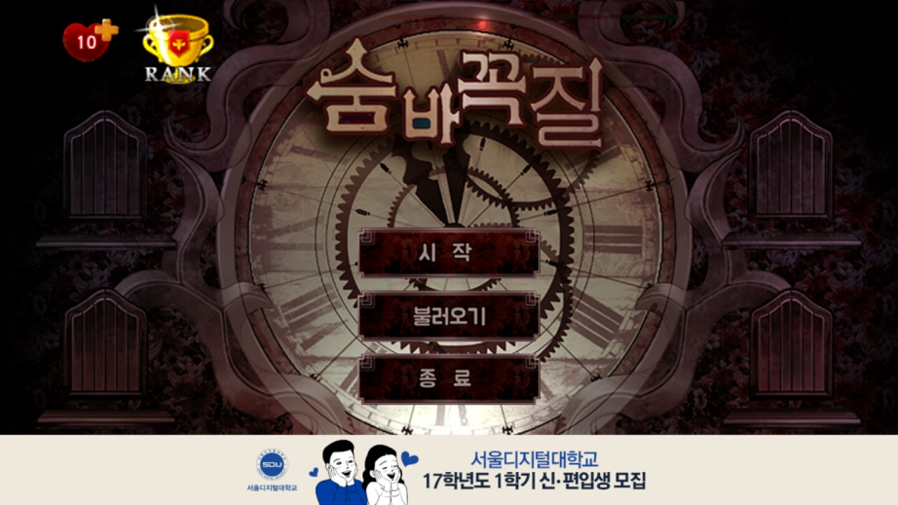
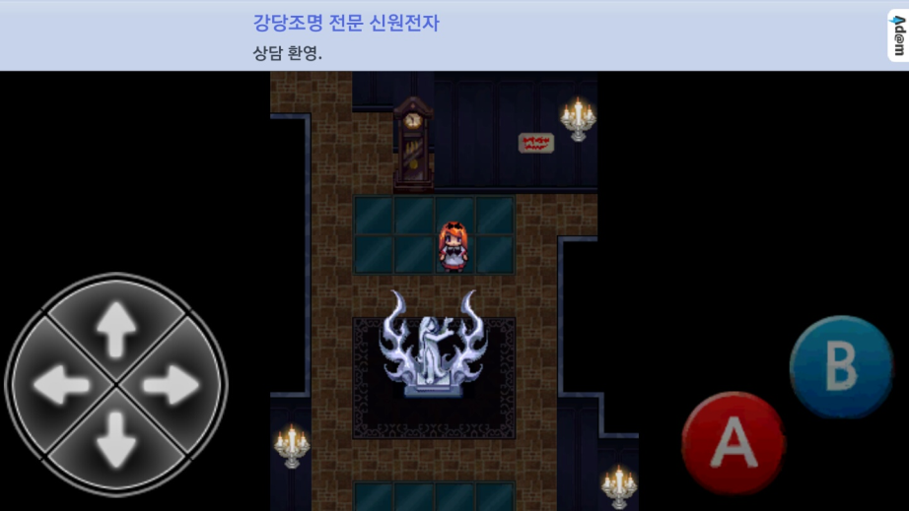
관련 연구 및 사례
항목 | 설명
앱 이름 | 숨바꼭질
앱 설명 | 장르 - 호러 RPG 기억을 잃어버린 주인공이 의문을 풀기 위해 저택을 돌아다니는 게임
앱 특징 | 도트의 클래식 스타일로 구성 다양한 퍼즐 경쟁 시스템
플레이에 제한시간을
두어 긴장감 UP
&
다양한 엔딩으로 매번
플레이마다 다른 재미
-7-

Slide 8

시스템 수행 시나리오
로그인
최초 어플 실행일 경우 로그인 정보가
핸드폰에 저장
그 후부터는 자동 로그인
회원 유저가 아니라면 회원가입 창을 띄움
지진에서
살아남기
Loading...
-8-

Slide 9

시스템 수행 시나리오
메인 화면
플레이 버튼 – 게임 플레이 시작
엔딩 앨범 – 수집한 엔딩 확인
랭킹 – 랭킹 확인
설정 – 음향 및 알림 설정
지진에서
살아남기
플레이
엔딩 앨범
랭킹
-9-

Slide 10



시스템 수행 시나리오
플레이
캐릭터를 선택 후 스토리 진행
위험 지역으로부터 탈출하여 생존하면
클리어
08:27
-10-

Slide 11
시스템 수행 시나리오
엔딩 앨범 확인
게임 플레이를 통해 얻은 엔딩 확인
결말 엔딩 - 게임 클리어 시 획득
사망 엔딩 – 게임 플레이 중 사망 시 획득
획득한 엔딩만 확인 가능
A
?
?
?
?
?
?
?
?
?
?
?
-11-

Slide 12
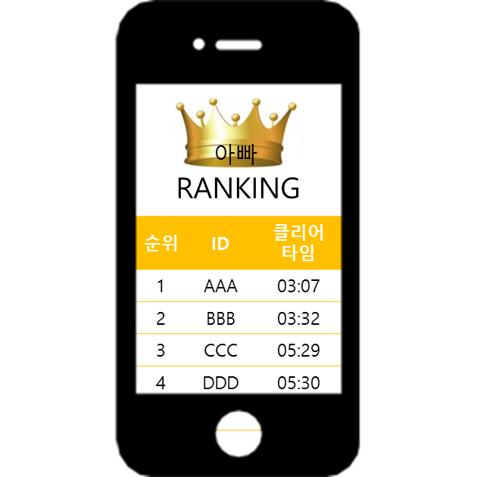

시스템 수행 시나리오
랭킹 확인
1~10위까지의 기록 확인
본인의 순위와 기록 확인
클리어 타임을 기준으로 캐릭터마다
순위를 매김
아빠
-12-

Slide 13




게임 시나리오
캐릭터 | 아빠 | 엄마
시작장소 | 회사 | 2층 주택
디자인
4개의 캐릭터 중 하나를 선택하여 스토리 진행
캐릭터 | 딸 | 아들
시작장소 | 대형마트 | 고등학교
디자인
최종 목표
: 각자 시작 장소로부터 생존
하여 목적지까지 도착
-13-

Slide 14

게임 시나리오
① 지진 발생
스토리의 시작
2분 간격으로 10초 동안 여진 발생
건물 추가붕괴
-14-

Slide 15

게임 시나리오
② 생존에 필요한 아이템 챙기기
시작 장소에서 생존에 필요한 아이템을 획득
아이템 창의 수는 정해져 있어 신중하게 선택해야 함
-15-

Slide 16
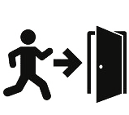
게임 시나리오
③ 탈출 및 생존
아이템을 적절히 활용하여 생존
장소에 따른 생존 조건을 만족시키며 탈출
-16-

Slide 17

게임 시나리오
④ 목적지 도달
게임 클리어
결말 엔딩 획득
플레이 시간에 따른 순위 확인
-17-

Slide 18



시스템 구성도
유저 정보
게임 플레이
DB 접근
및 수정
오브젝트 및
아이템 정보
엔딩 정보
로그인 정보
순위 정보
랭킹
-18-

Slide 19

개발 환경
데스크 톱
CPU | Intel quad core i7
Graphic | Geforce GTX 960
O/S | Windows 10
개발 tool | Unity5.5.0
개발 언어 | C#, Javascript
-19-

Slide 20

개발 환경
안드로이드
CPU | 퀄컴 크레이트 400 아키텍처 약 2.3 GHz 쿼드 코어
Graphic | 퀄컴 아드레노 330 550 MHz
O/S | 5.0.1 롤리팝
-20-

Slide 21
업무 분담
 | 강한글 | 노유진
자료탐색 | Unity 사용법 오디오 자료 | 서버 및 DB 그래픽 자료
설계 | 클라이언트 UI 및 기능 캐릭터 디자인 | 서버 및 DB 맵 디자인
구현 | 클라이언트 개발 그래픽 - 엄마, 아빠 | 서버 및 DB 개발 그래픽 - 아들, 딸
테스트 | 통합테스트 및 유지보수 게임 밸런스 테스트
-21-

Slide 22
종합설계 수행일정
항목 | 추진사항 | 12월 | 1월 | 2월 | 3월 | 4월 | 5월 | 6월 | 7-9월
게임 시나리오 | 시나리오 작성 씬 대사 작성
그래픽 작업 | 오픈 리소스 수집 도트 작업
설계 | 시스템 설계
구현 | 클라이언트 구현 서버 및 DB 구현
테스트 | 데모 테스트 - 통합 테스트
유지보수 | - 문제점 보완
문서화 | 종합설계 논문 작성 작품설명서 작성
-22-

Slide 23
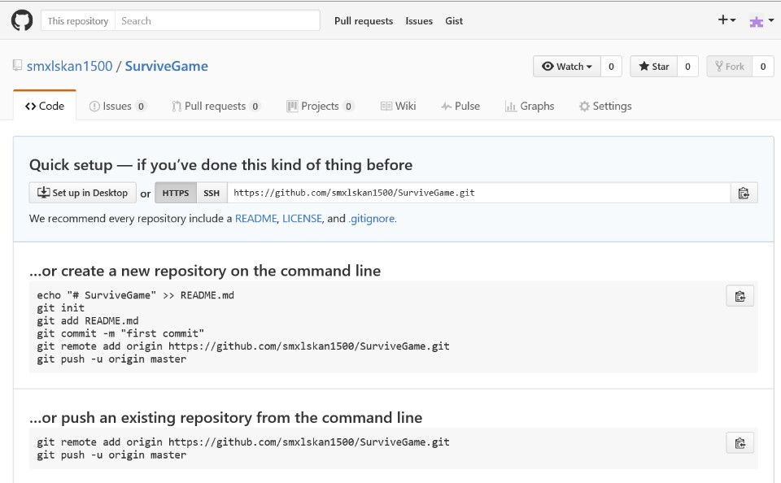
github
Github 주소
https://github.com/smxlskan1500/SurviveGame.git
-23-

Slide 24
필요기술 및 참고문헌
게임 시나리오 개론 - 김종혁 지음 – 사이버출판사
: 게임 시나리오 구성 및 구현 단계 설명
NGUI 유니티 2D 게임 프로그래밍- 송요창 지음 – 위키북스
: Unity의 사용법과 2D 게임 제작을 위한 Unity2D 기능 소개
https://unity3d.com/kr/learn - Unity Learning Center
: Unity 관력 자습서 및 각종 기술 자료
-24-

Slide 25
THANK
YOU

